Slide 1
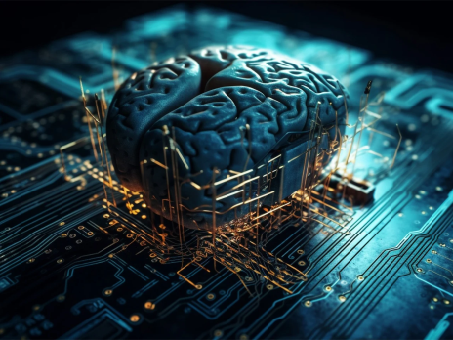
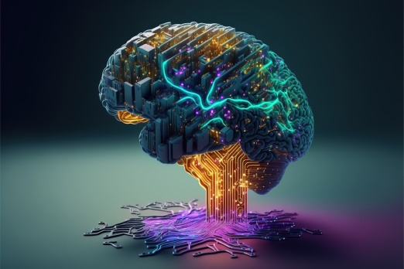
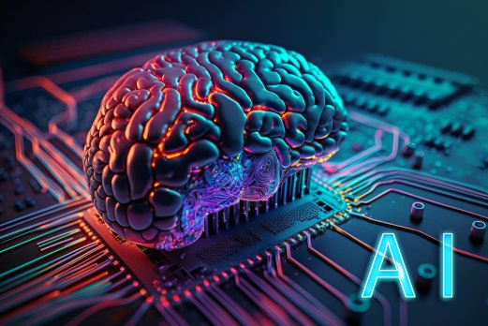
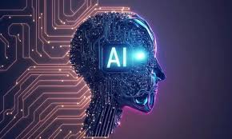
آموزش عملی کار با انواع هوش مصنوعی

Slide 2
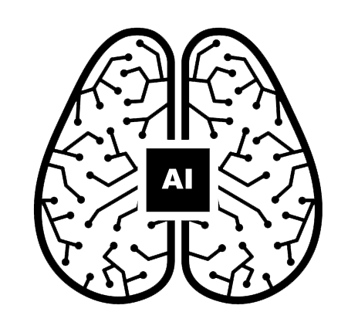
مقدمه
امروزه ابزارهای هوش مصنوعی متعددی برای ساخت عکس از دستور متنی، توسعه یافته‌اند. این ابزارها در ابتدا با نواقصی همراه بودند، اما به‌تدریج عملکرد دقیق‌تری پیدا کردند به‌گونه‌ای که حتی تشخیص عکس‌های هوش مصنوعی از تصاویر واقعی بسیار مشکل شد و ابزار دیگری توسعه پیدا کرد تا بتواند تصاویر هوش مصنوعی را تشخیص دهد.
! مهمترین نکته در مورد استفاده از هر ابزار هوش مصنوعی این است که بدانیم چگونه یک سری جمله را بیان کنیم تا نتیجه‌ی تولید شده تا حد ممکن به ایده‌ی ما نزدیک شود. درخواست متنی باید کاملاً دقیق و همراه با بیشترین جزئیات موردنظر باشد.
Notes:
مقدمه

Slide 3
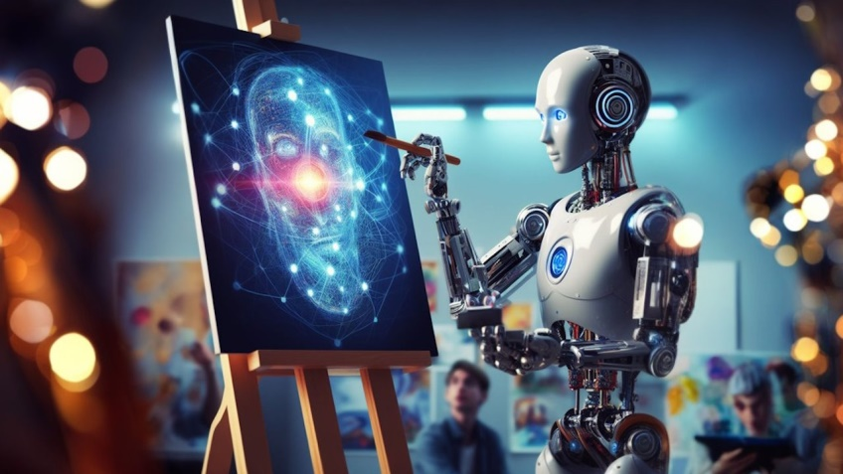
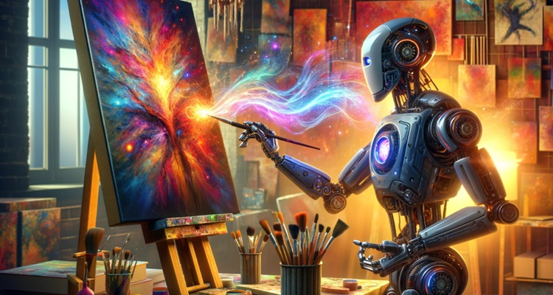
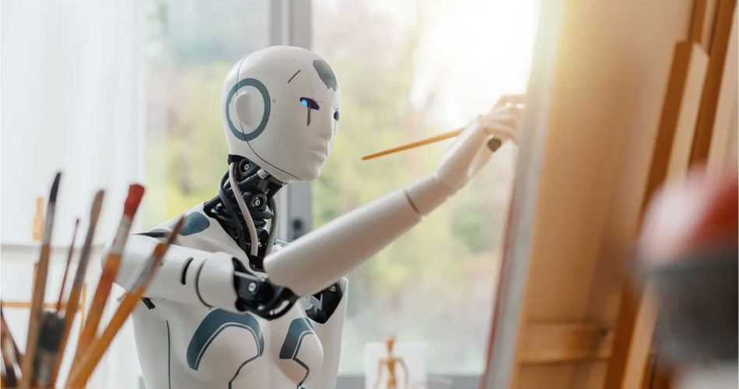
آموزش تبدیل متن به عکس
Text to Image

Slide 4
سناریو نویسی
پرامپت نویسی (سناریونویسی) مهارتی است که با کمک آن می‌توانیم با هوش مصنوعی ارتباط برقرار کنیم و راحت‌تر، سریع‌تر و دقیق‌تر به اهداف خود برسیم و همچنین خروجی مدنظرمان را از هوش مصنوعی دریافت کنیم.
سایت های زیادی برای دریافت سناریو وجود دارد ولی یکی از
بهترین آنها سایت chatgot است که به صورت فارسی سناریو می دهد:
https://start.chatgot.io/
مثال

Slide 5
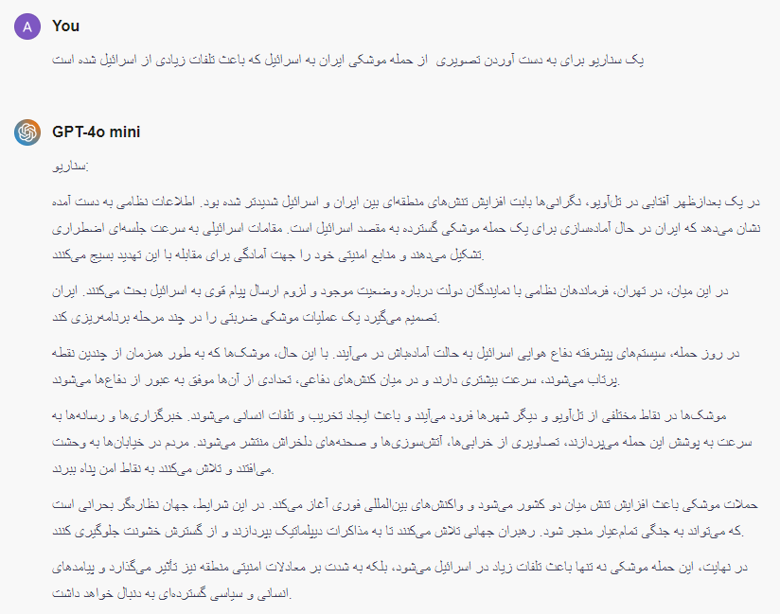
سناریو نویسی
نتیجه

Slide 6
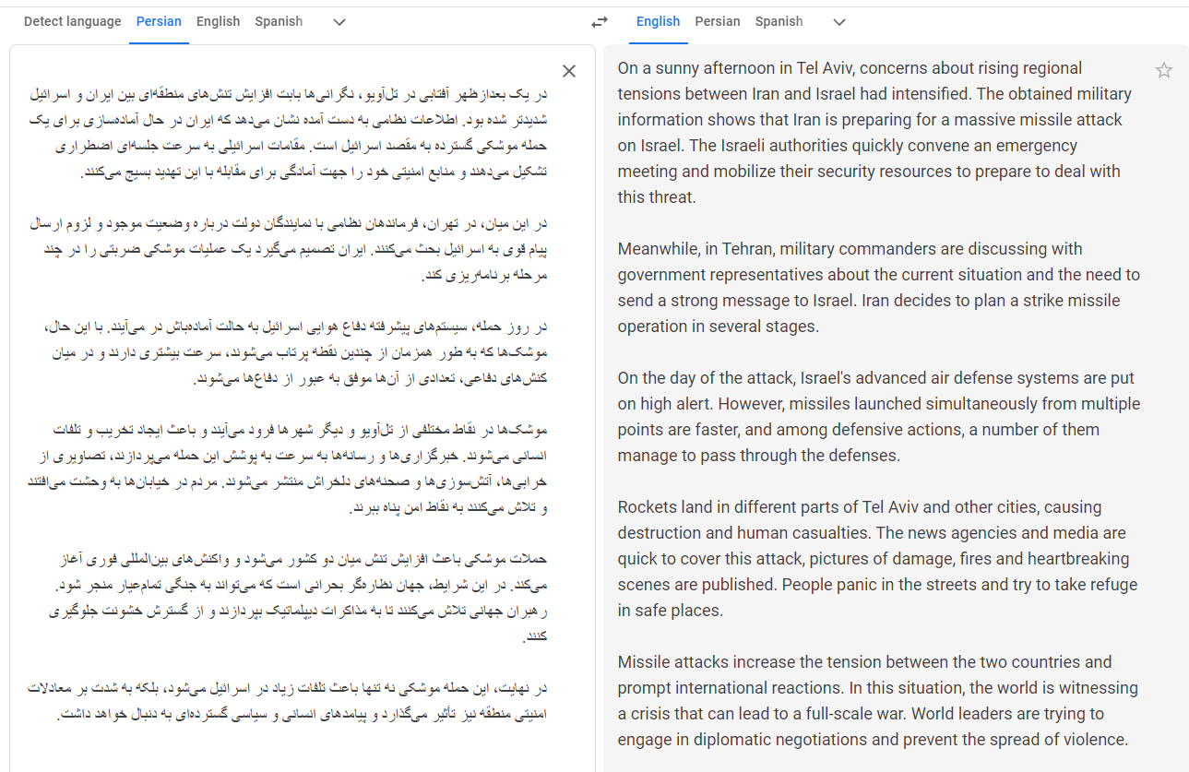
سناریو نویسی
در این مرحله نیاز است که متن فارسی سناریو را به انگلیسی تبدیل کنیم
https://translate.google.com/
تبدیل فارسی به انگلیسی

Slide 7
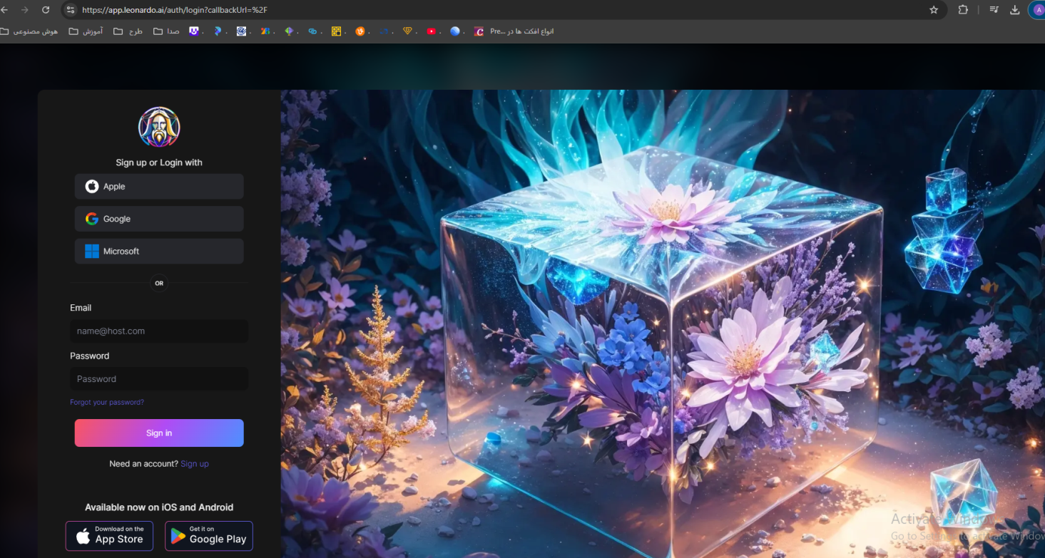
تبدیل متن به تصویر
در مرحله بعد وارد سایت پایین می شویم و از سمت چپ روی google میزنم و یک اکانت جیمیل وارد میکنیم تا حساب ساخته شود.
https://app.leonardo.ai/ai-generations

Slide 8
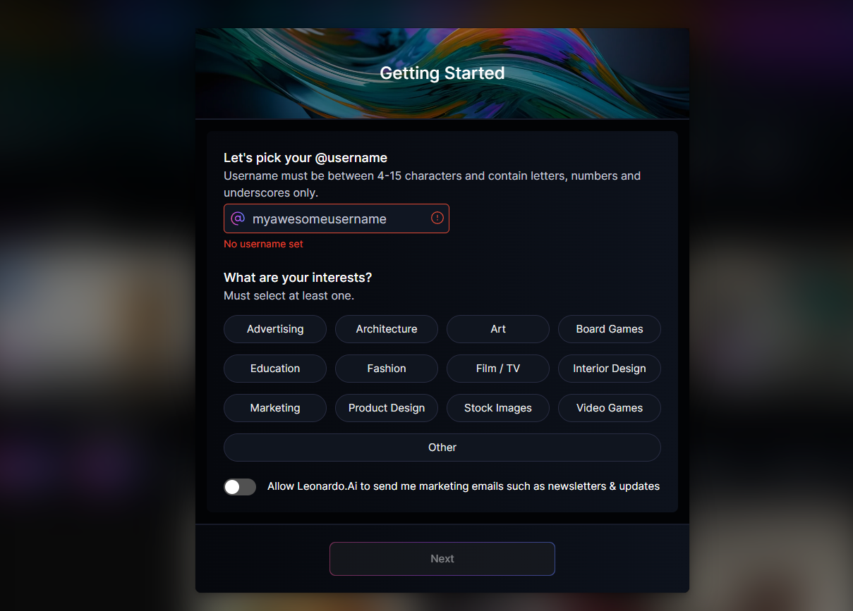
تبدیل متن به تصویر
پس از آن در کادر قرمز یک اسم انگلیسی وارد میکنیم و از بخش های پایین آن زمینه های کاریمان را انتخاب میکنیم که مهم نیست هرکدام انتخاب شوند بعد روی next میزنیم.

Slide 9
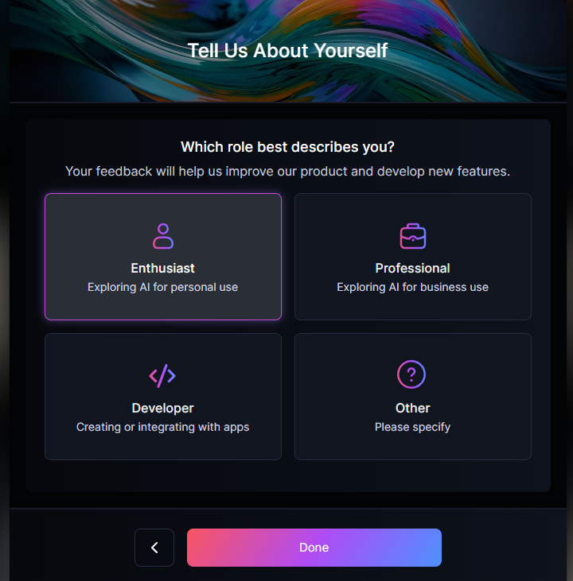
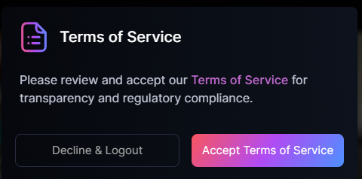
تبدیل متن به تصویر
پس از آن بخش enthusiast را انتخاب و گزینه done را میزنیم.
در نهایت روی accept term… میزنیم.

Slide 10
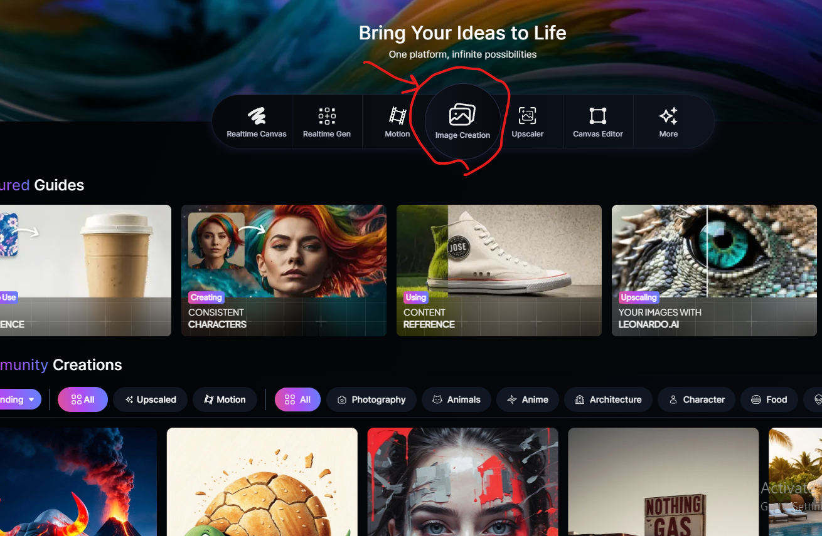
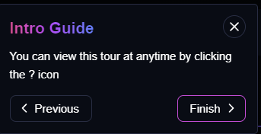
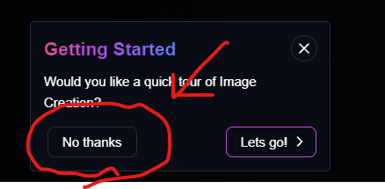
تبدیل متن به تصویر
برای شروع کار با آن روی image create میزنیم و مراحل بعد رو مطابق تصاویر پیش می رویم.

Slide 11
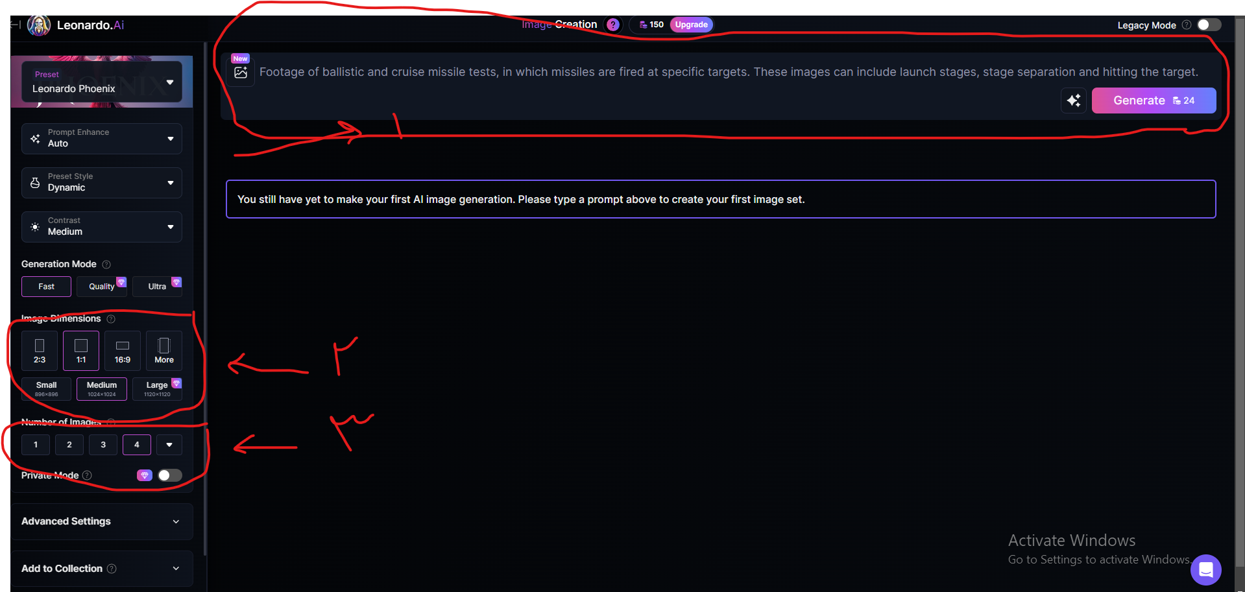
تبدیل متن به تصویر
در مرحله بعد طبق شماره های زیر تنظیمات را انجام می دهیم:
1- در کادر بالا متن انگلیسی سناریو را وارد میکنیم.
2- از این بخش ابعاد تصاویر را میتوانید انتخاب کنید.
3- از این بخش میتوانید تعداد تصاویر خروجی را انتخاب کنید.
در نهایت روی دکمه Generate بالا میزنیم.

Slide 12
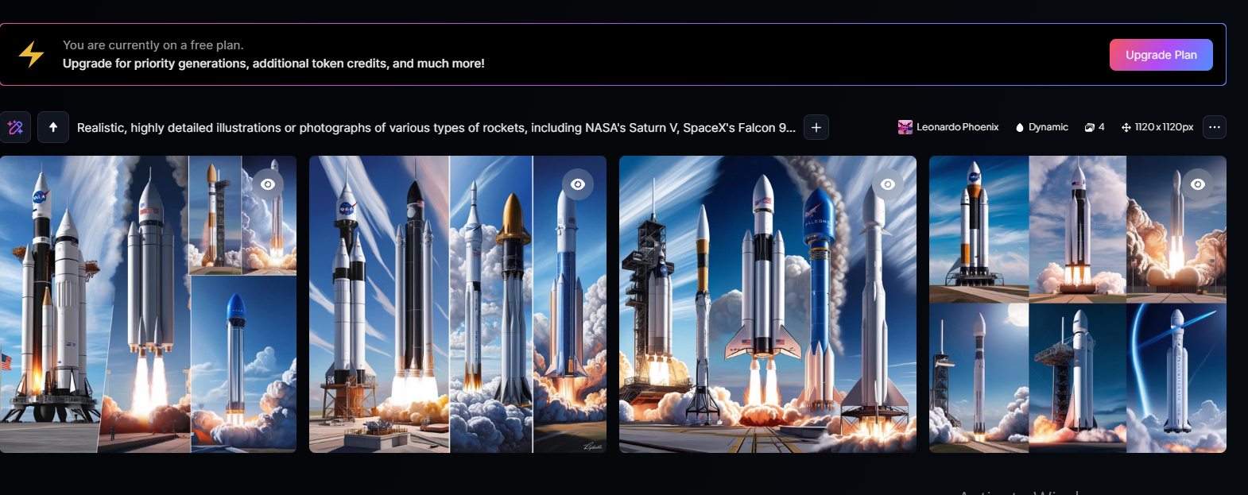
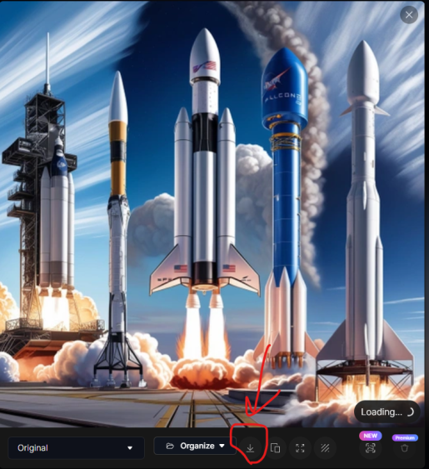
تبدیل متن به تصویر
در نهایت تصاویر ایجادی نمایش داده میشوند و میتوانید آنها را دانلود کنید.

Slide 13
دیگر سایتها
تعداد زیادی از سایتها با محدودیت به تولید تصاویر از متن پرداخته اند که میتوانید با مراحل مشابه قبلی
به تولید تصاویر پرداخته و در نهایت با تغییرات کمی در نرم افزارهای ویرایشگر به تصاویر ذهنی خود نزدیک کنید.
تعدادی از سایتهایی که به تولید تصاویر از متن پرداخته اند:
https://ideogram.ai/login
https://www.bing.com/images/create
https://beta.dreamstudio.ai/generate
https://openart.ai/create
https://flux1.ai/create
https://www.shakker.ai/home
!نکته مهم: تمام مراحل کار سایتها یکی هست ولی مهم سناریو هست هرچه کاملتر صحنه را توصیف کنید عکس بهتری میدهند.

Slide 14
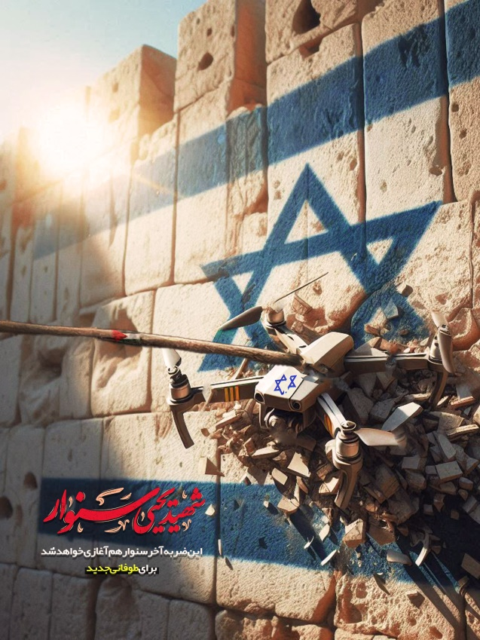
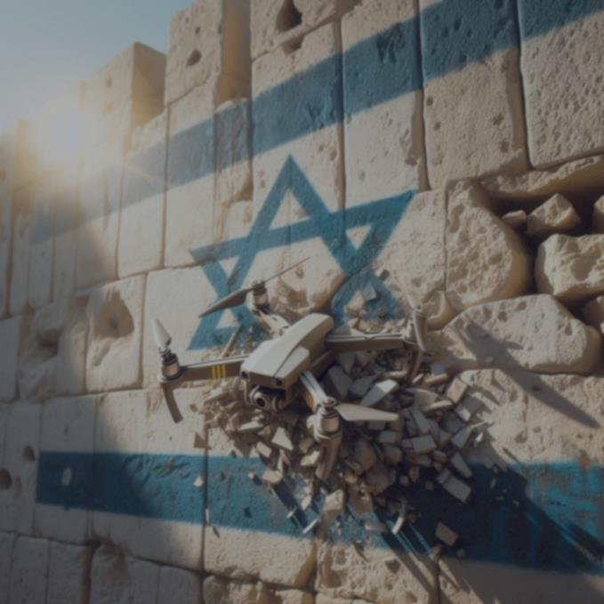
ویرایش عکسها
تصاویر دریافتی از هوش مصنوعی با اضافه کردن المان های مورد نظر ما و ویرایش و افزودن متن تبدیل به پوستر و ... باکیفیت می شوند.

Slide 15
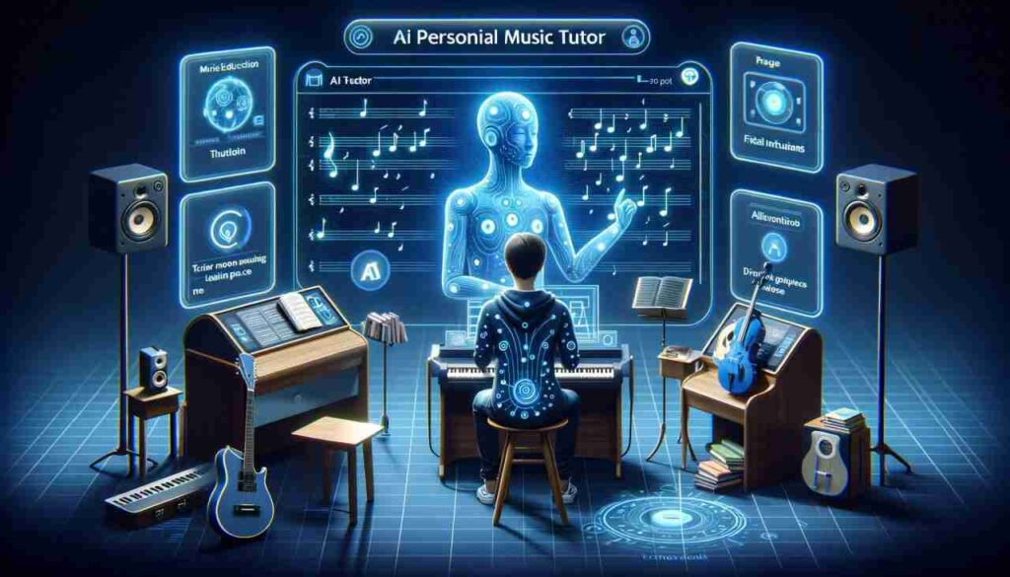
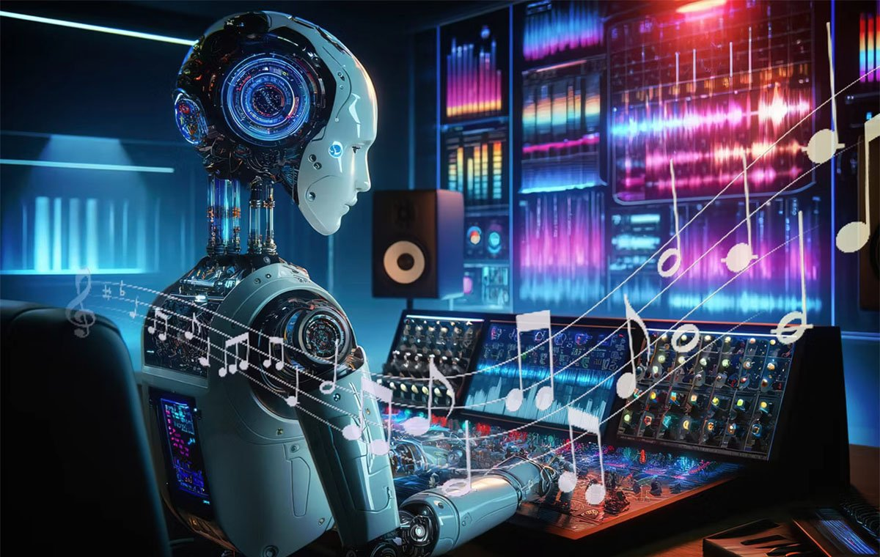
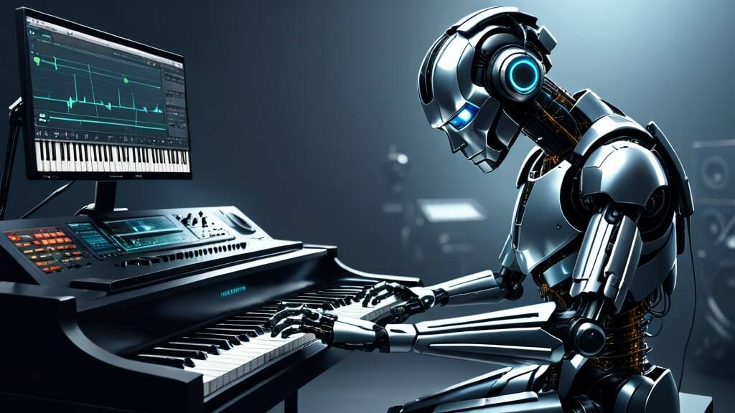
آموزش تبدیل متن به موزیک
Text to Music

Slide 16
سناریو نویسی

Slide 17
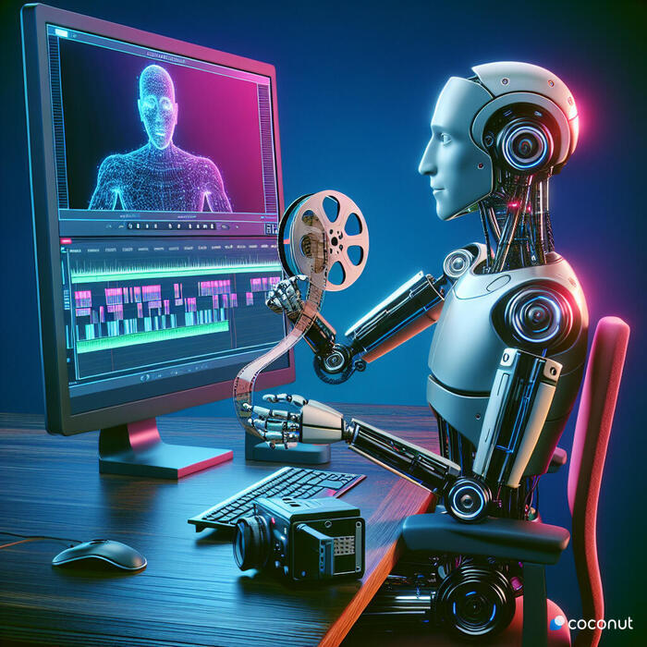
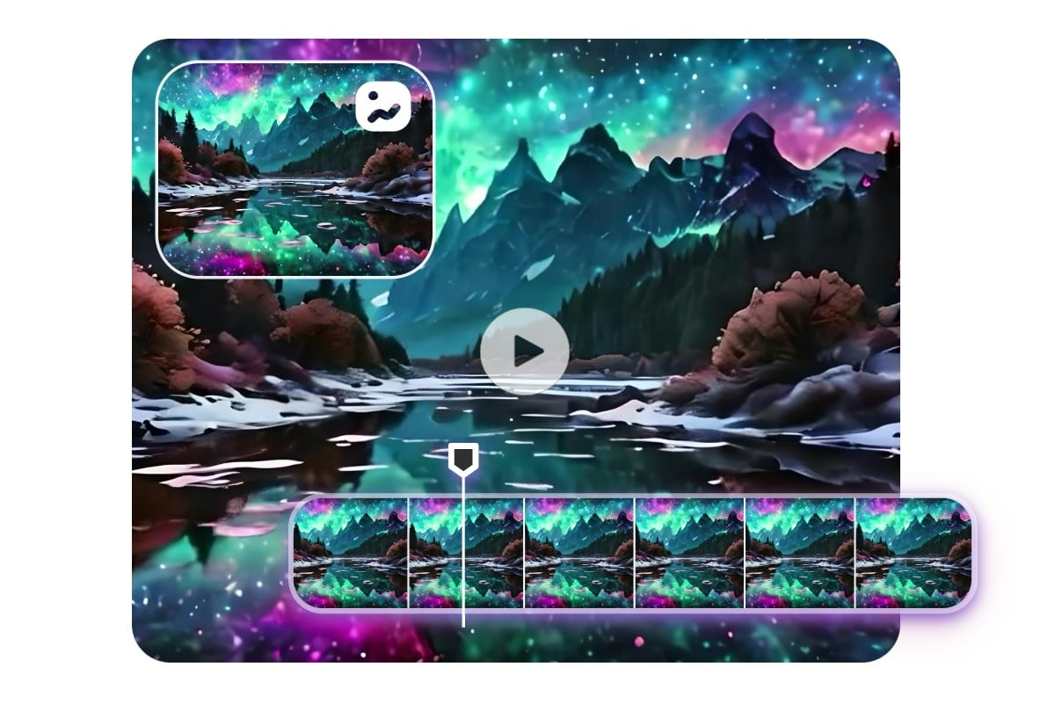
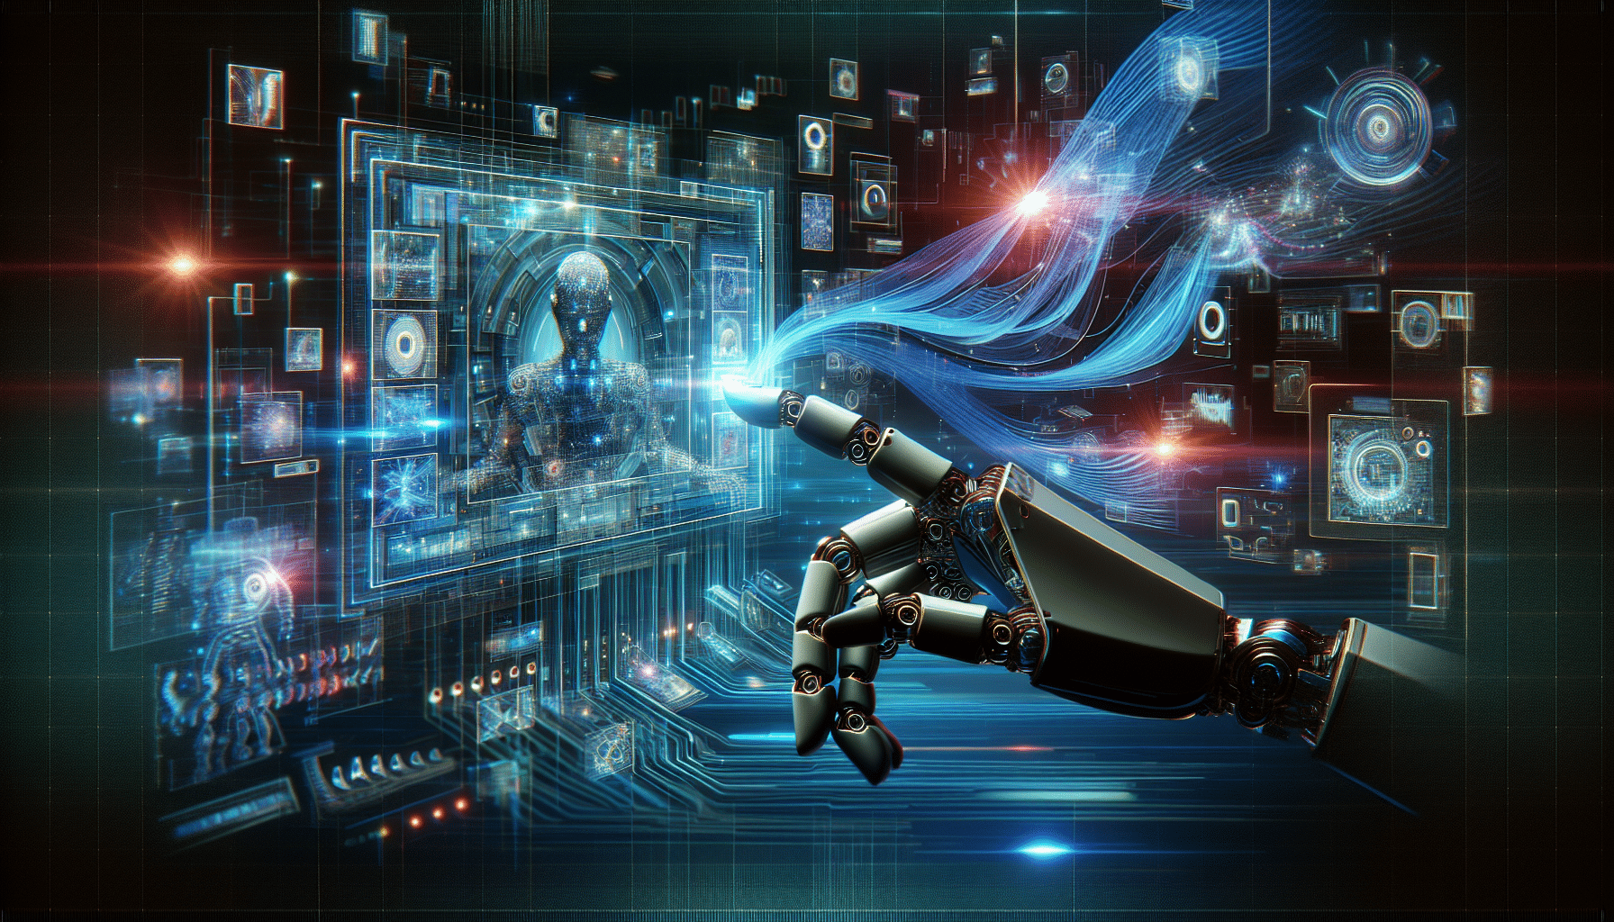
آموزش تبدیل عکس به ویدئو
Image to Video

Slide 18
آبان ماه 1403
مرکز متنا فضاى مجازى بسیج سیستان و بلوچستان

